Slide 1
с. Березовка 2018г
МБОУ ДО «Центр детского творчества»
Номинация «Позитивные путешествия»
На фото реализация проекта
Учебно-тренировочный сплав по р. Усьва
Автор: учащийся объединения «Школа безопасности»
Миронов Всеволод Егорович
8 класс
Педагог: Кочкина Нина Юрьевна

Slide 2
С 5 по 8 августа учащимися объединения «Школа безопасности» Центра детского творчества был совершён учебно-тренировочный поход-сплав по реке Усьва от п. Громовой (Гремячинский район) до п. Мыс (Чусовской район). Во время сплава мы (учащиесяя объединения «Школа безопасности») проводили поисково-спасательные работы на воде, учились работать в команде, отрабатывали навыки ориентирования. Первый день сплава пролетел мгновенно. Подготовили оборудование, собрали катамараны, приготовили обед и ужин, прошли 20 км по воде, преодолели Усьвинские пороги. На второй день мы, самостоятельно ориентируясь по карте, совершили пеший поход, протяженностью 12 км от д. Усьва до Каменного города и обратно. Даже небольшой моросящий дождь не помешал нам, юным туристам любоваться каменными красотами. Третий день - это 20 км сплава по р.Усьва. Подъем на Усьвинские Столбы. Обзор природы Среднего Урала с высоты 319,7 м. Привал на стоянке первобытных людей. Фотографии на фоне скалы Чертов палец. День четвертый - утро у Камня Омутной. Последние километры по воде до п. Мыс. Сбор и отъезд домой. Сплав – это не только тренировки и движение по реке, но и, конечно же, вечер у костра с песнями и страшными историями, туристическая баня и купание. Это море положительных эмоций и новых впечатлений!

Slide 3
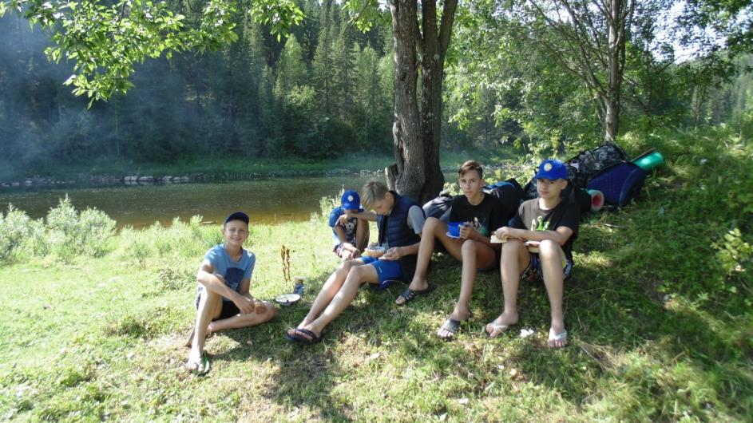
п. Громовой. Начало пути. Обед после длинной дороги и сборки катамаранов
На фото учащиеся объединения «Школа безопасности»

Slide 4
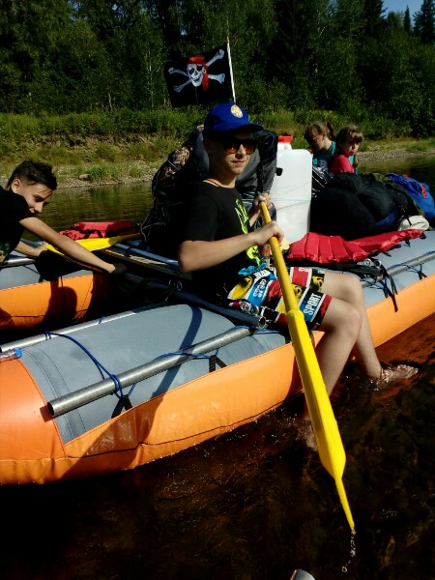
Август. Жара. Мелководье. На фото Миронов Всеволод

Slide 5
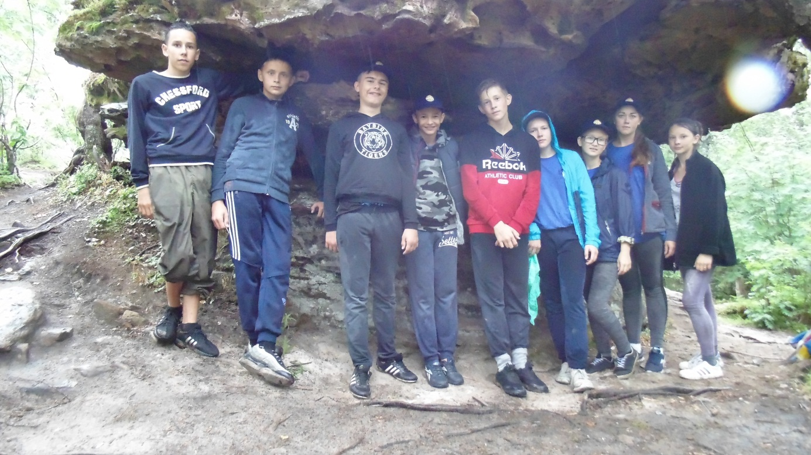
Прогулка под дождем до Каменного Города

Slide 6
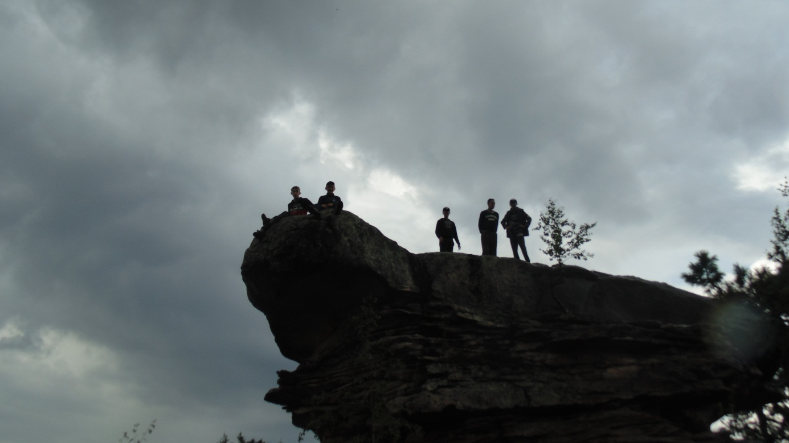
Фото на черепахе Каменный Город

Slide 7
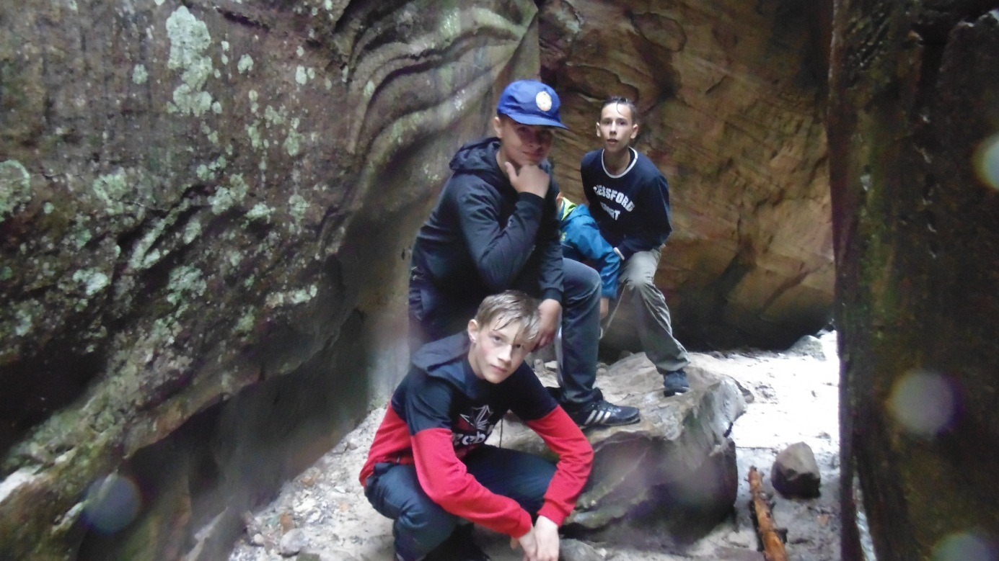
Каменный город.
На фото Мичков Матвей, Миронов Всеволод, Антипин Никита

Slide 8
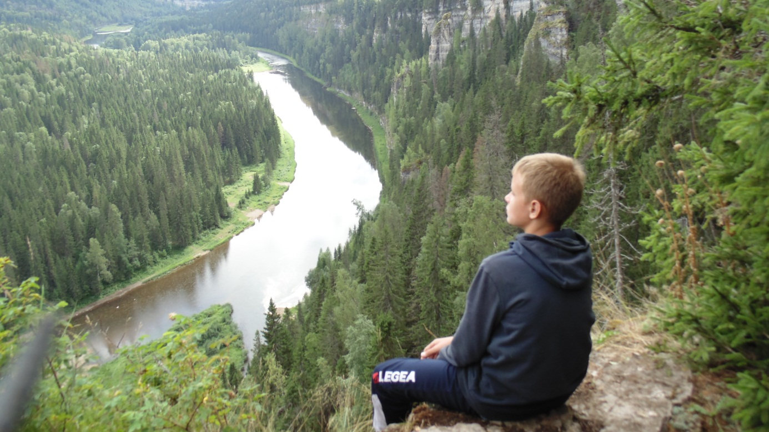
Скалы Столбы на р. Усьва
На фото Бурылов Антон

